Slide 1
« بــــرنامه‌ریزی شهر‌های جدید» نویسنده: دکتر کرامت‌الله زیاری

Slide 2
Planned Cities

Slide 3
مــــــــــــــــــستقل
اقــــــــــــــــــماری
پـــــــــــــــــیوسته

Slide 4
شهر‌های جدید مستقل
معایب شهر‌های مستقل:
هزینه‌های گزاف
انزوای جغرافیایی و محیط کم جاذبه
عدم موفقیت در ایجاد اشتغال
اقتصاد تک‌پایه و آسیب‌پذیر

Slide 5
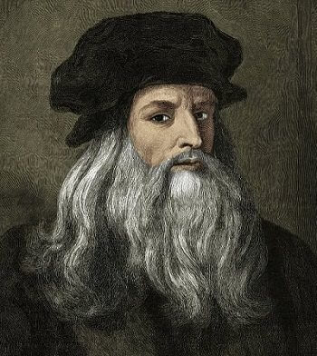
شهر‌های جدید اقماری
ایده اولیه توسط لئوناردو داوینچی
برای جــلوگیری از تـــراکم مـــیلان
نظریه باغ‌شهر‌ها از هاورد 1898

Slide 6
شهر‌های جدید پیوسته
بیان شده توسط هاروی پارلوف
رفع مشکل انباشتگی مسکونی و تراکم
دارای تراکم شدید و توسعه سریع
نقش سر‌ریز‌پذیری جمعیت شهر بزرگ

Slide 7
سایر الگو‌ها
واحد تـوسعه: بــخشی از سـاختار شهر جدید
مهاجر‌نشین: برای تخلیه شهر و دارای 5 نوع
سر‌ریز‌پذیر: برای خنثی کردن و کنترل رشد

Slide 8
پایتخت‌های جدید
ایران باستان:
ماد‌ها : اکباتان
هخامنشیان : پاسارگاد، تخت جمشید و شوش
پارتیان و ساسانیان : تیسفون
مربعی و دایره‌ای ← اندیشه قبلی
طراحی ضعیف و هزینه هنگفت در جهان سوم

Slide 9
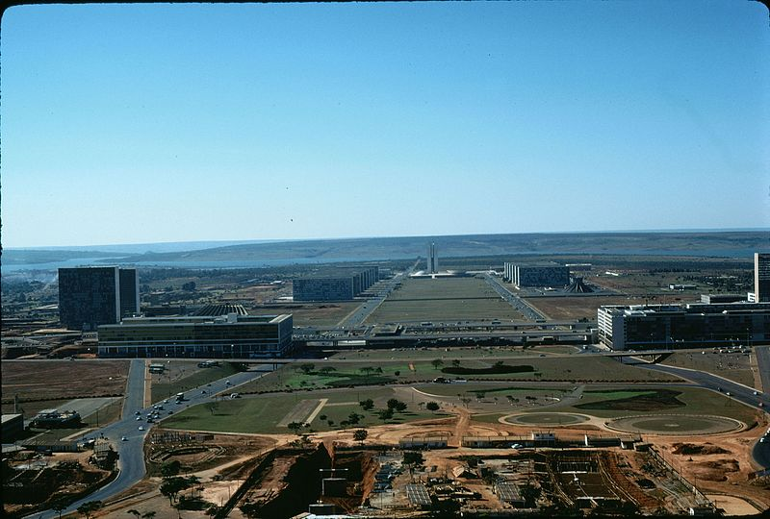
برازیلیا، برزیل
نمای شهر برازیلیا در سال 1354

